Slide 1
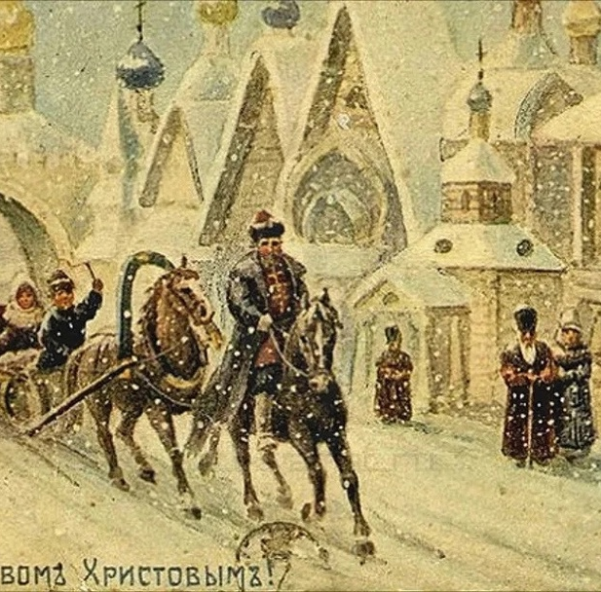
IL NATALE RUSSO – 7 GENNAIO

Slide 2
É nell’Ottocento che si diffonde la tradizione di addobbare l’albero, tradizione arrivata dalla Germania.

Slide 3
A partire dal 1929 è vietato festeggiare il Natale. (vera e propria campagna contro l’albero: Dal 1935 il Natale viene come incorporato nelle feste laiche di fine anno (Stalin decide che i bambini sovietici hanno diritto al loro albero) e l’albero diventa l’albero di Capodanno. I regali e la visita di Nonno Gelo diventano parte delle tradizioni di Capodanno. Nel 1937 per la prima volta Nonno Gelo si reca nella Casa dei Consigli accompagnato da Snegurocka. Ufficialmente il Natale viene di nuovo festeggiato a partire dal 1991.

Slide 4
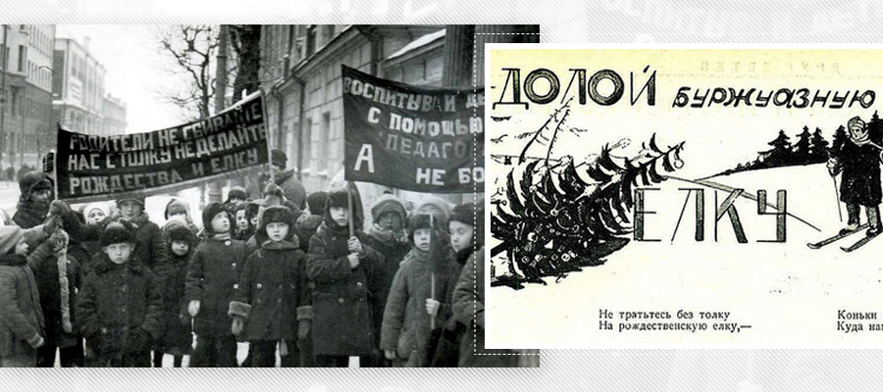

Slide 5
La campagna contro gli alberi
Per non parlare di tutta una serie di esperienze dei bambini di carattere puramente negativo – dell’avidità, che si manifesta alla vista degli ornamenti luccicanti, dell'invidia nei confronti dei bambini che hanno ricevuto i regali migliori, dell'eccitazione troppo alta alla quale segue come reazione un'intera serie di malattie collegate all’ assembrarsi dei bambini in ambienti umidi e riscaldati dalle candele.
Ogni membro della società «L’Amico dei bambini" deve partecipare a una vasta campagna per l'abolizione delle feste religiose e degli alberi. Le organizzazioni dei minori dovrebbero partecipare alla campagna. Dobbiamo assicurarci che entro la fine del nostro quinquennio sparisca l'abitudine barbarica, portata avanti dalla borghesia tedesca - di addobbare gli alberi».

Slide 6
L’albero viene associato a Lenin!!! Racconti e quadri sul tema.

Slide 7
La coppia Nonno Gelo – Snegurochka compare per la prima volta nel 1937.

Slide 8
Antica usanza della koledovanie, usanza diffusa in molti paesi slavi: delle persone travestite con una stella sulla testa girano per le case, cantano canzoni particolari e ricevono in cambio dolci e cibo.

Slide 9
«Notte prima di Natale» di Nikolaj Gogol’, uno dei racconti della raccolta «Veglie alla fattoria presso Dikan’ka» (1829 – 1832)

Slide 10
Trama:
Il fabbro Vakula è innamorato di Oksana, la ragazza più bella del villaggio di Dikan’ka ed è determinato a sposarla. Il suo progetto viene però ostacolato dal diavolo in persona che da tempo medita di vendicarsi di lui e di tutte le frottole che ha messo in giro sui diavoli: quatto quatto sale in cielo, ruba la luna e se la infila in tasca, mentre Dikan’ka cade nell’oscurità più nera.

Slide 11
Oggi il Natale non ha ancora ritrovato una sua collocazione, risulta un’appendice del Capodanno, festeggiato solo dalle persone profondamente religiose.

Slide 12
Il Capodanno in Russia: La tavola imbandita (champagne, insalata «Olivie» e insalata «Mimosa», aringa in pelliccia, mandarini, vino e vodka)

Slide 13
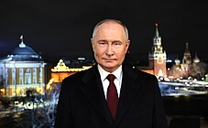
Il discorso del presidente a mezzanotte e risuona l’orologio della torre Spasskaja del Cremlino. https://youtu.be/f5d-g0ondNs?feature=shared

Slide 14
Il film «L’ironia del destino» (1975)

Slide 15
13 gennaio: VECCHIO ANNO NUOVO

